Slide 1
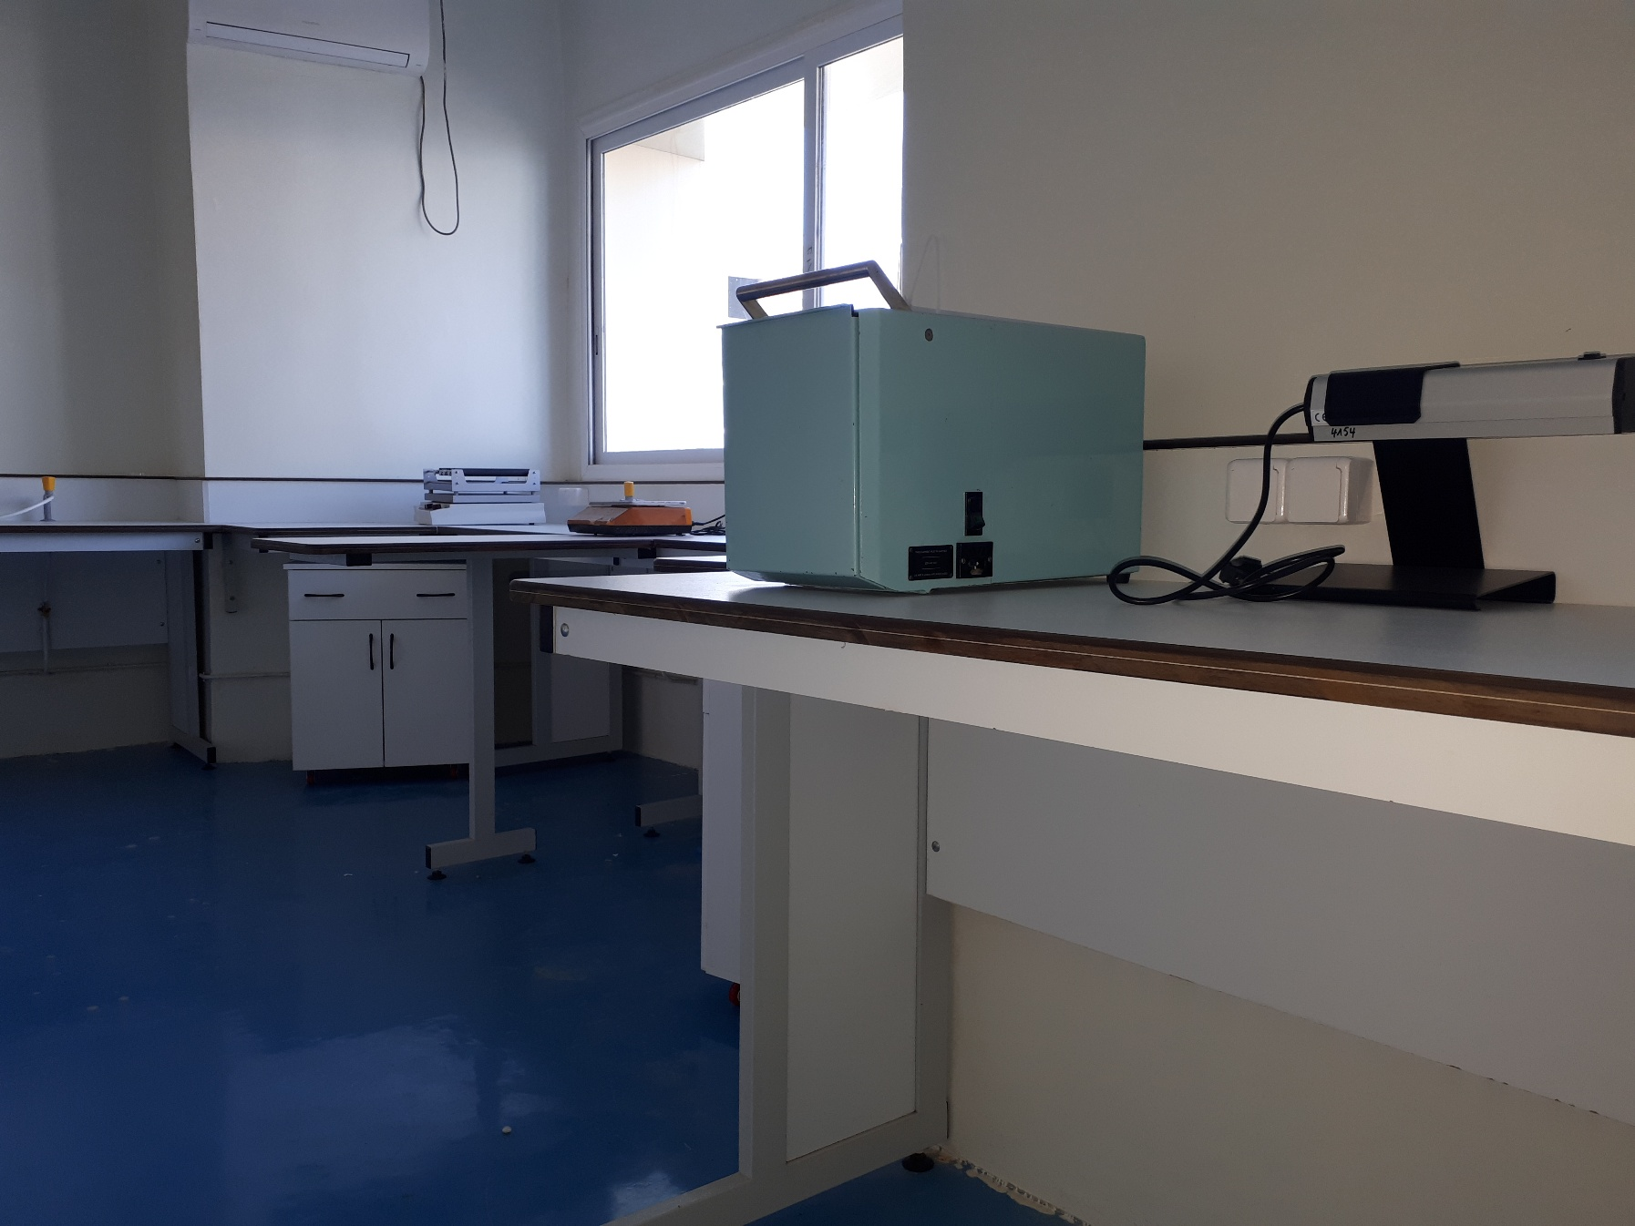

Slide 2
Section 3 : matériel
3. Matériel
Appareillage pour type de laboratoire
(Physicochimie, Biochimie et Microbiologie)
Consommable pour type de laboratoire
(Physicochimie, Biochimie et Microbiologie)

Slide 3
Appareillage pour type de laboratoire
Laboratoire de Physicochimique
Distillateur d’eau (mono et bi-distillation), distillateur d’azote, soxhlet, rotavapeur, montage de distillation
Balances analytiques et de précisons
Dessicateur, réfrigérateur et congélateur
pH mètre, conductimètre, minuterie
Polarimètre, réfractomètre, spectrophotomètre, photomètre de flamme, four moufle, étuve, bain marie, agitateur chauffant, spectromètre
Appareil de filtration
Mortier et pilon, bonbonne, égouttoir; poubelles
Hotte d’aspiration chimique, système de filtration …

Slide 4
Appareillage pour type de laboratoire
Laboratoire de biochimie
Distillateur d’eau (mono et bi-distillation), réfrigérateur et congélateur
Balances analytiques et de précisons
pH mètre, minuterie
Polarimètre, spectrophotomètre, photomètre de flamme, étuve, bain marie, agitateur chauffant, centrifugeur, concentrateur, lyophilisateur, microscope, loupe, ELISA, électrophorèse, chromatographe (CPG, HPLC, …), spectromètre, automates
Mortier et pilon, bonbonne, égouttoir, poubelles
Banques de sang
Hotte d’aspiration chimique, système de filtration
…

Slide 5
Appareillage pour type de laboratoire
Laboratoire de Microbiologie
Distillateur d’eau, bonbonne, balances analytiques et de précisons, minuterie
pH mètre, spectrophotomètre, étuve (four de pasteur, poupinel), four à micro-ondes, incubateur, bain marie, agitateur chauffant, stomacher, centrifugeur, microscope, loupe, lyophilisateur, répartiteur de milieux de culture, compteur des colonies, ensemenceur en spiral
Spatule, mortier et pilon, égouttoir, cellules de numération, bec bunsen, lampe UV
Poste de Sécurité Microbiologique (PSM) (sorbonne, hotte à flux laminaire), thermocycleur, vortex , rampe de filtration mono et ou multiposte
poubelles, chambre froide, système de filtration …

Slide 6
Section 3 : matériel
3. Matériel
Appareillage pour type de laboratoire
(Physicochimie, Biochimie et Microbiologie)
Consommable pour type de laboratoire
(Physicochimie, Biochimie et Microbiologie)

Slide 7
Consommable pour type de laboratoire
Laboratoire de Physicochimique
Verreries (bécher, fioles, erlenmeyer, pipettes de contenance et graduées, micropipettes, burette, densimètre, lactodensimètre, alcoomètre, pycnomètre, butyromètre, dispositif de pipetage,…), statif, spatule, capsule (verre, porcelaine, platine), verre de montre, bonbonne
Pissettes d'alcool, d'eau distillée, gants, bavette, lunette de protection
Produits chimiques (acides et dérivés, alcools et dérivés, colorants et indicateurs,...)

Slide 8
Consommable pour type de laboratoire
Laboratoire de biochimie
Verreries (bécher, fioles, erlenmeyer, pipettes de contenance et graduées, micropipettes, dispositif de pipetage,…), spatule, verre de montre, bonbonne, cellules de numération (Mallassez, Thomas, Potain, etc…), lame et lamelle, tubes à essai à hémolyse et eppendorf,
Pissettes d'alcool, d'eau distillée, gants médicaux, bavette, coiffe, lunette de protection, cuves de coloration
Glacière avec accumulateurs de froid
Produits chimiques et réactifs (acide urique, albumine, alpha amylase, calcium, chlorures, cholestérol, créatinine, fer , glucose, Cholestérol, hémoglobine, magnesium, phosphatases acides et alcalines, phosphore, potassium, proteines totales et urinaires, sodium, triglycérides, urée,…)

Slide 9
Consommable pour e type de laboratoire
Laboratoire de Microbiologie
Verreries (bécher, fioles, erlenmeyer, pipettes de contenance et graduées, micropipettes, dispositif de pipetage, verre de montre…), sachet stomacher, cellules de numération (Mallassez, Thomas, etc…), boites de pétrie, lame et lamelle, tubes à essai et eppendorf, bac de coloration, filtres membrane
Pissettes d'alcool, d'eau distillée, gants, bavette, coiffe
Glacière avec accumulateurs de froid
Milieux de culture (gélose pour dénombrement (PCA), gélose cristal violet et au rouge neutre (VRBL), gélose lactosée au pourpre de bromocresol (BCP), Gélose Slanetz, gélose Baird Parker (BP) ; gélose Chapman, gélose viande foie (VF), gélose glucosée à l'oxytétracycline (OGA), gélose Hektoen, gélose Salmonella-Shigella (SS)) et réactifs connexes

Slide 10
Que signifient les acronymes suivants : ISO, OMS, PSM, PCA et ANAPATH ?
Que comporte un laboratoire type ? Quelle est la différence entre une paillasse sèche et une autre humide ?
À quoi sert un dosseret sur une paillasse ? Donnez la hauteur recommandée pour une paillasse.

Slide 11
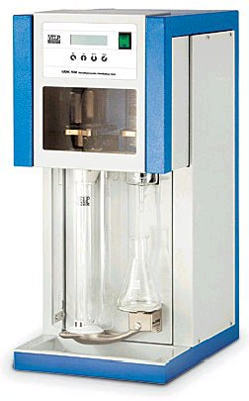
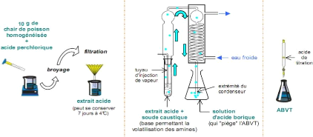

Slide 12
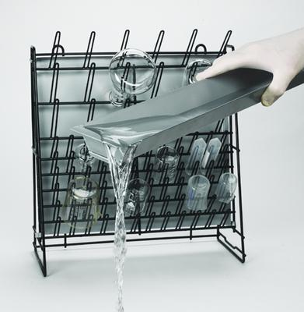
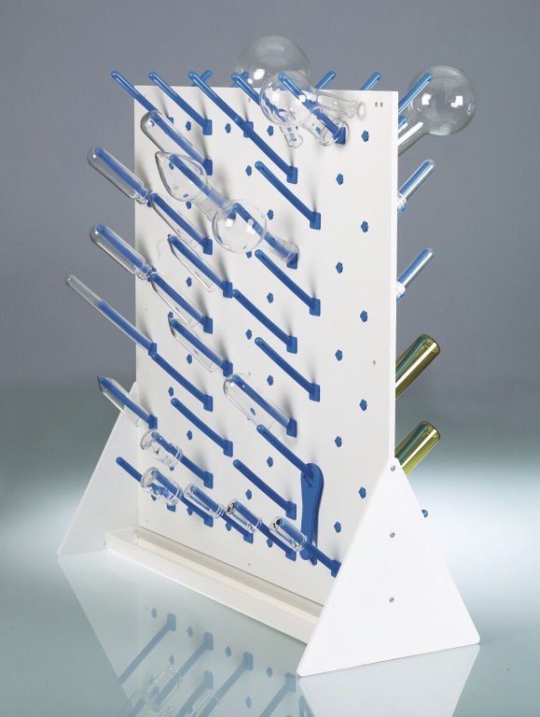

Slide 13
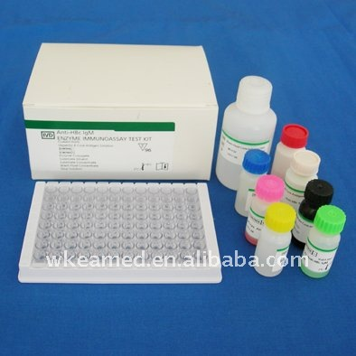
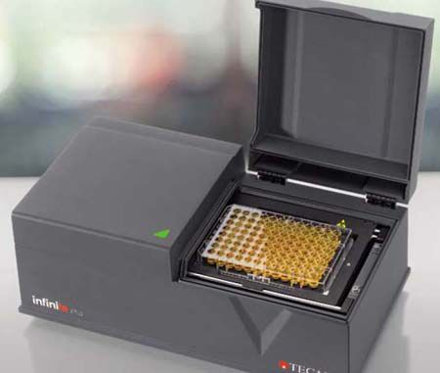
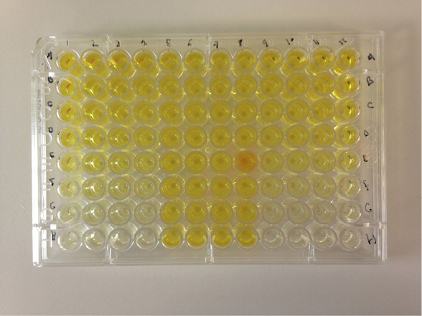

Slide 14
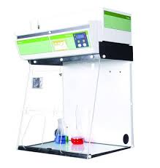

Slide 15
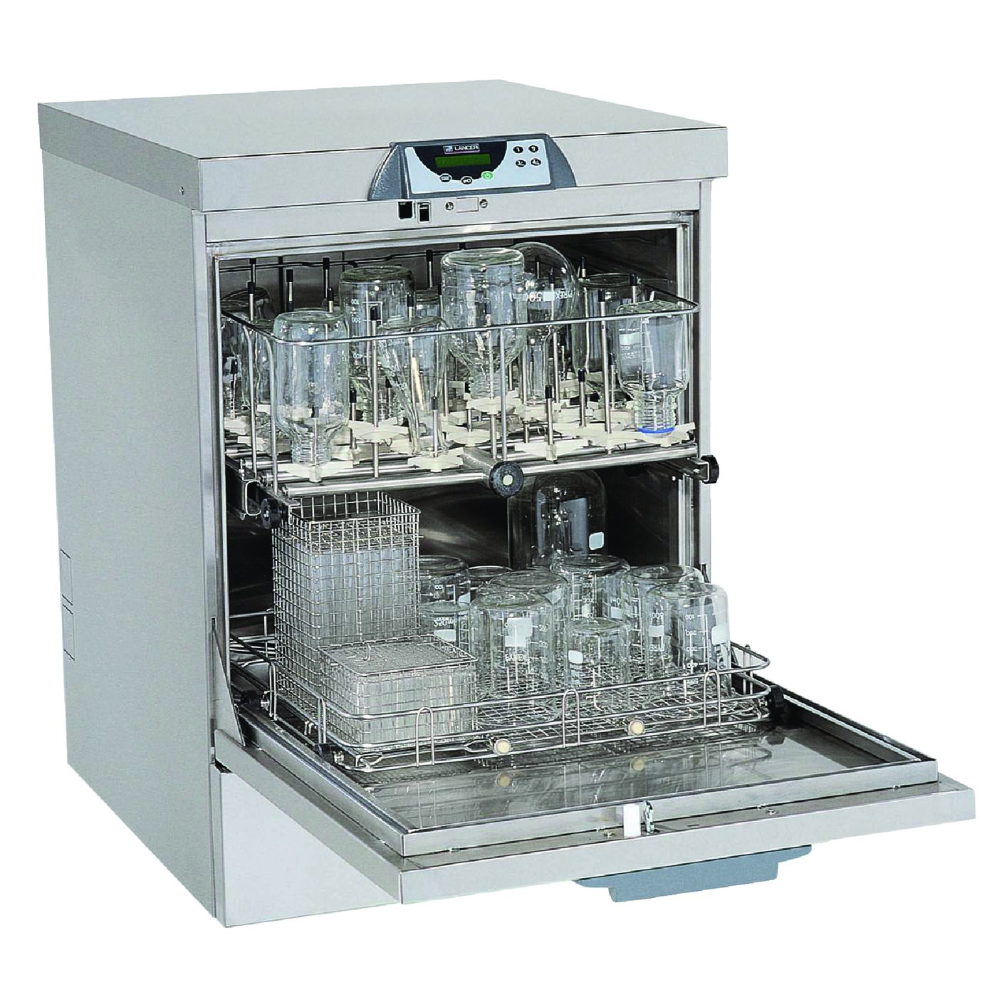

Slide 16
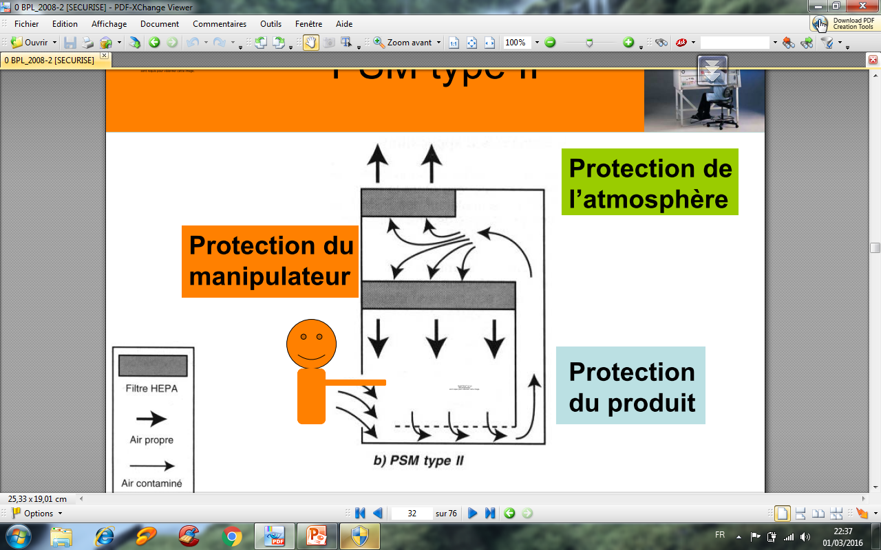

Slide 17
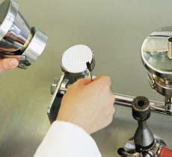
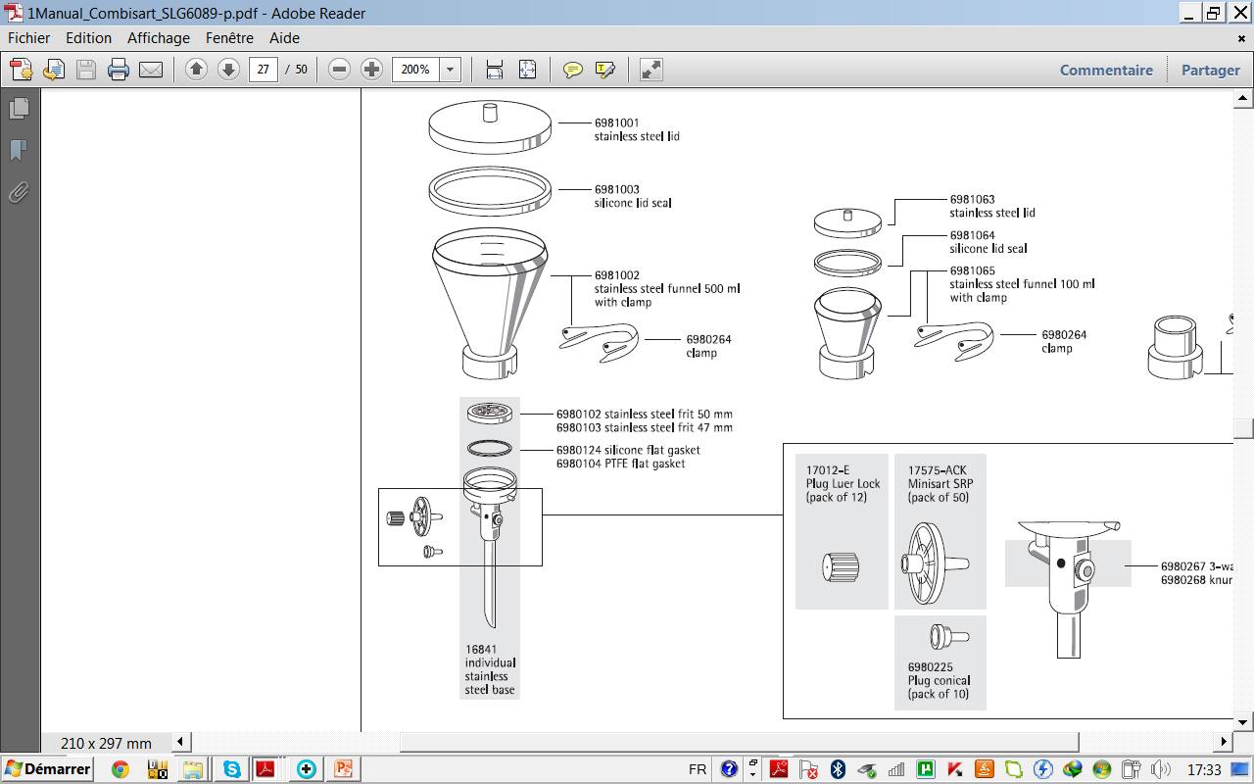
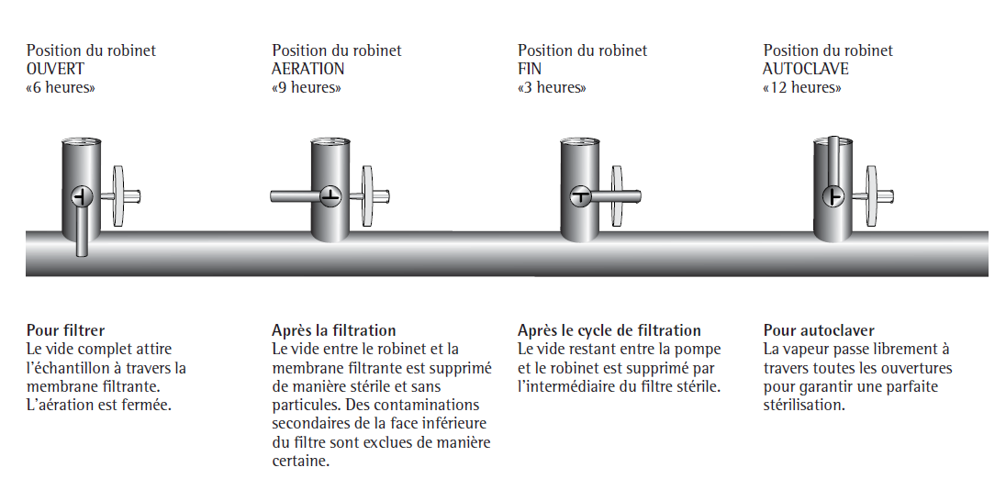

Slide 18
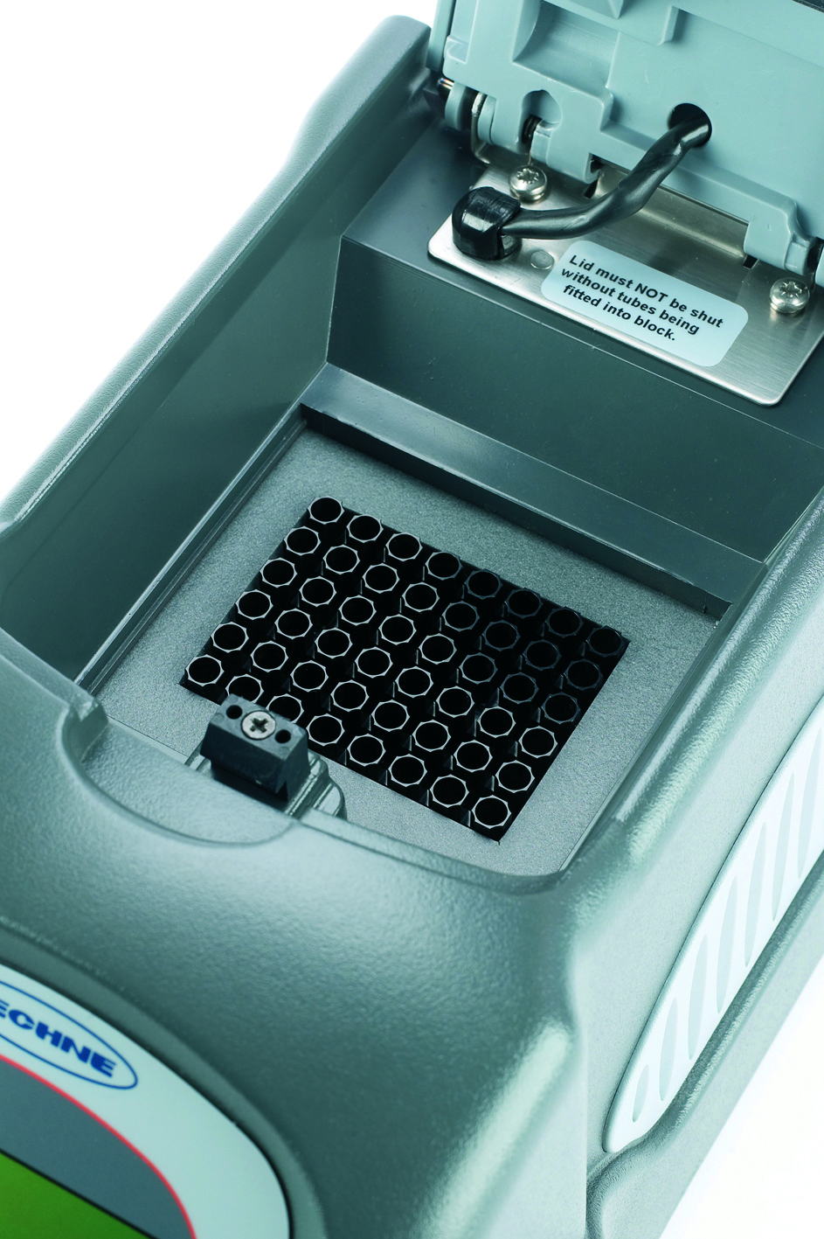
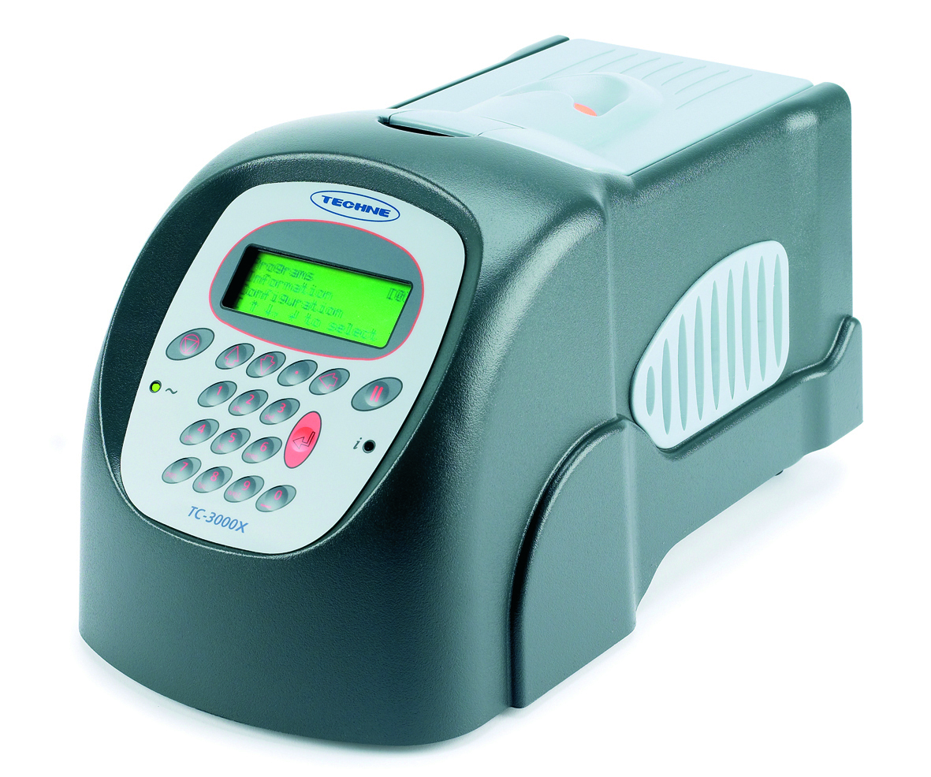

Slide 19
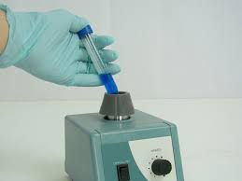

Slide 21
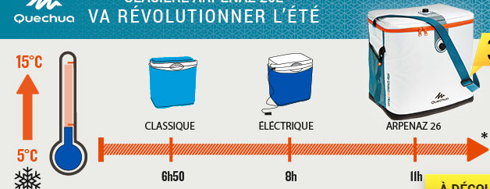

Slide 22
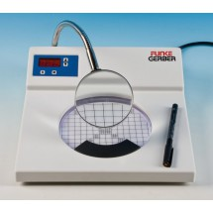
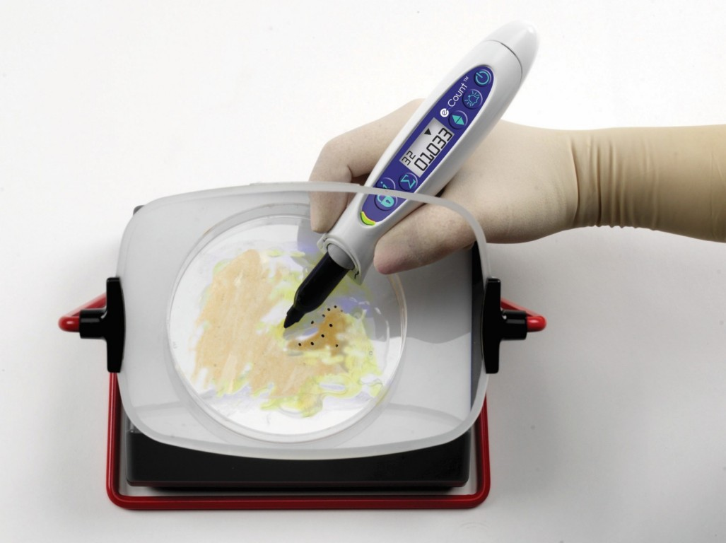

Slide 23
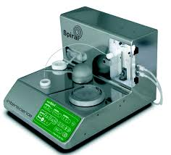
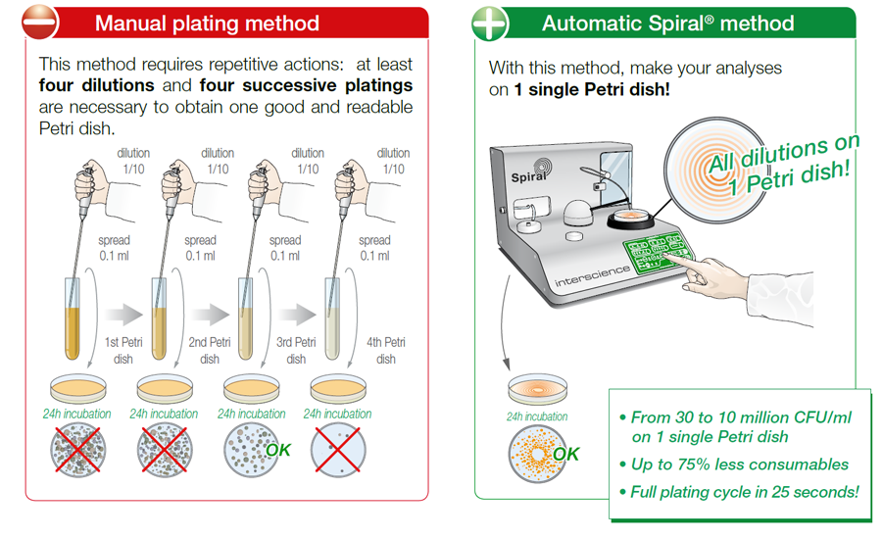

Slide 24
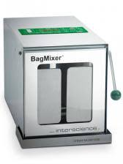
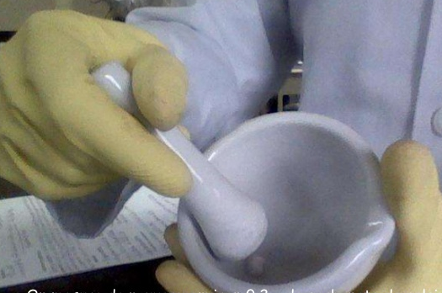
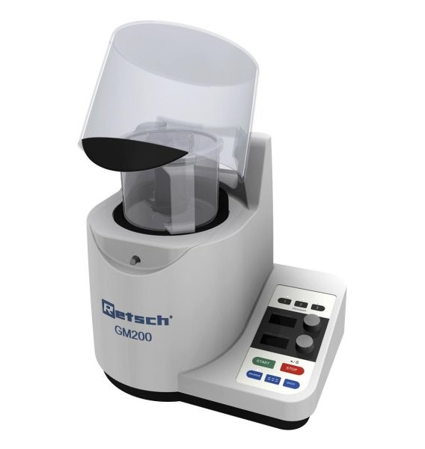
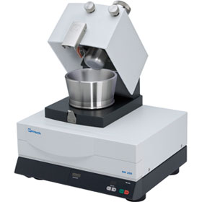
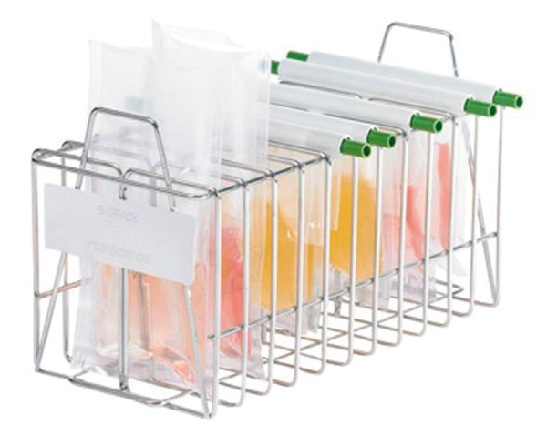
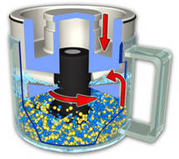
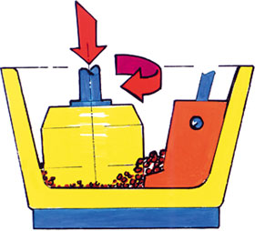
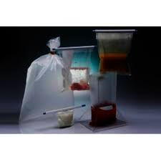

Slide 25
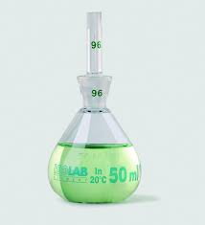
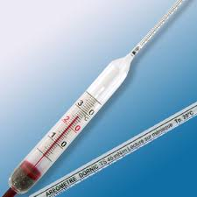
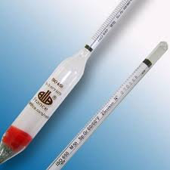
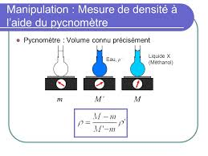
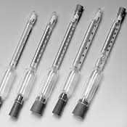

Slide 26
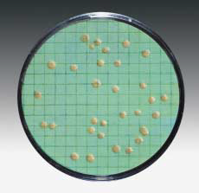
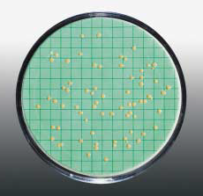
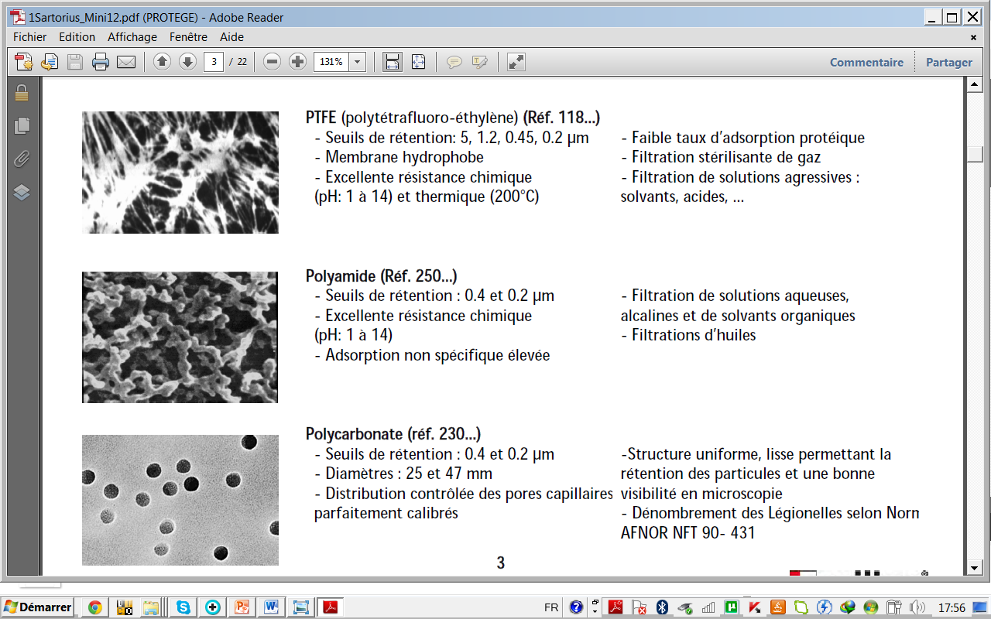
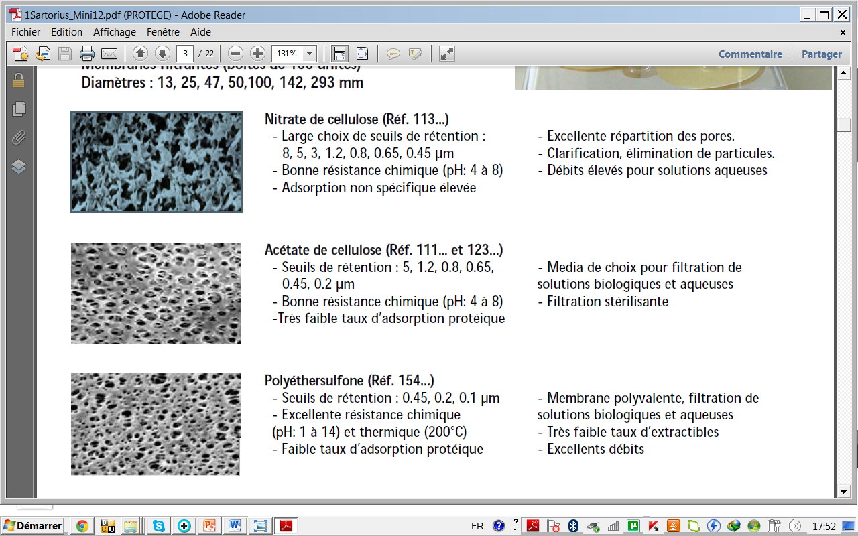

Slide 27
Propipette = poire à pipeter
Pipeteur électrique automatique
Aspire-pipette à refoulement rapide

